Slide 1
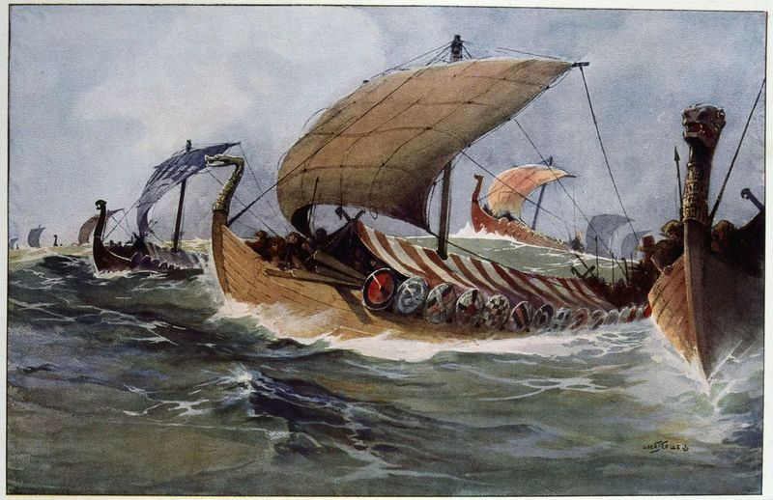
Vikingi / A Vikingek

Slide 2
Kdo so bili Vikingi? Kik voltak a Vikingek?
izvor – germanska ljudstva, ki so se na območje Skandinavije naseljevala prbl. 2000 let pred obdobjem Vikingov
bojevniki iz Norveške, Danske in Švedske, nekateri so bili pirati (vikingr = pirat), večina pa jih je bila kmetov, ribičev, trgovcev, obrtnikov
med 8. in 12. stoletjem

Slide 3
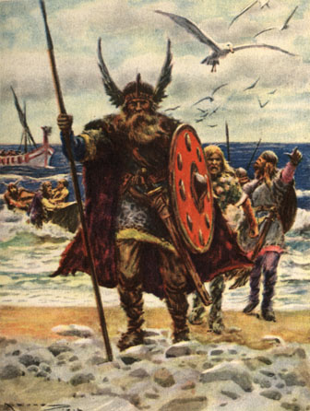
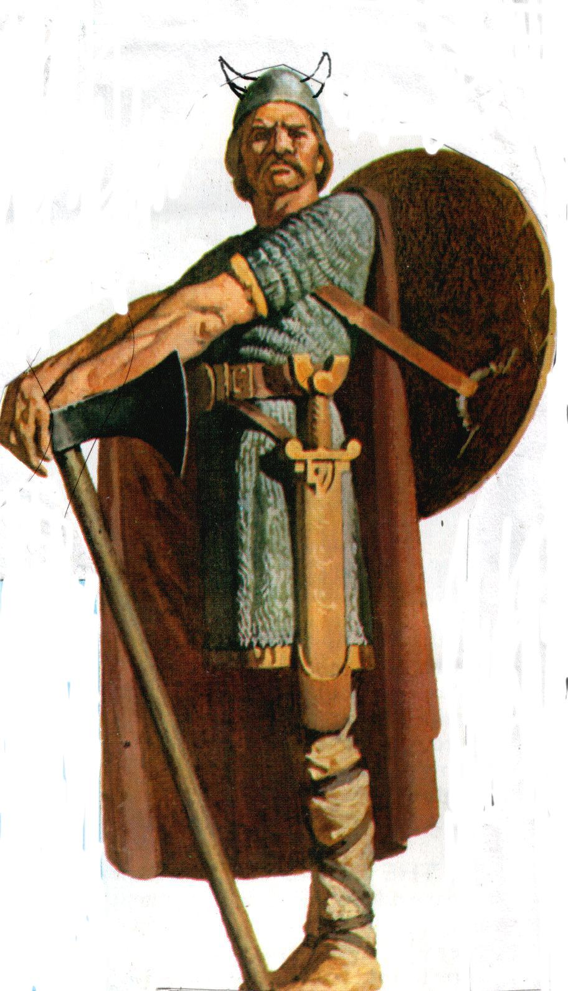

Slide 4
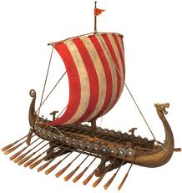
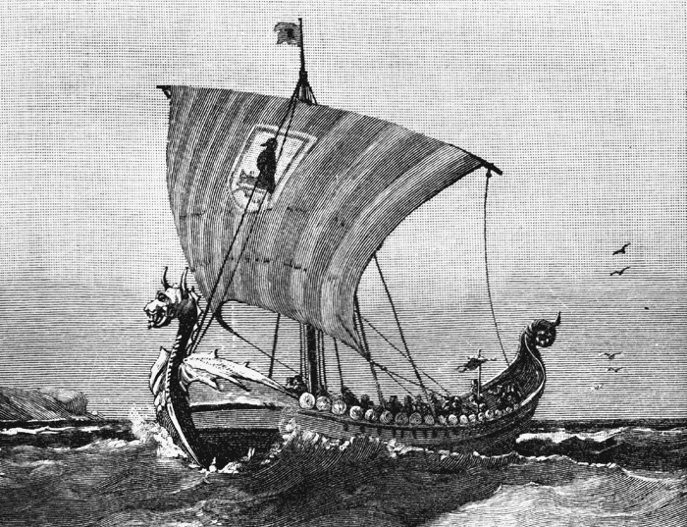
Vikinško ladjevje/ A Viking hajók
hitre bojne ladje drakar
plovba po rekah in morju
podolgovata oblika (dolge, vitke), okretnost
lesena krmila in jadro štirikotne oblike iz platna
veslači
večinoma hrastov in borov les

Slide 5
Osvajalni pohodi
začetek: sredina 8. stoletja, Norvežani
konec 8. stoletja Danci
južna angleška obala, kasneje celotno britansko otočje,
Nizozemska, Francija, Španija, poselitev Normandije -> pokristjanjenje in sodelovanje v boju za investituro
Islandija, Grenlandija -> od tam so odpluli južneje do Amerike

Slide 6
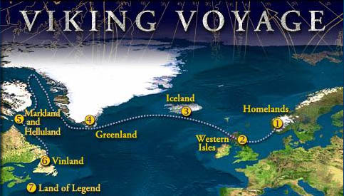

Slide 7
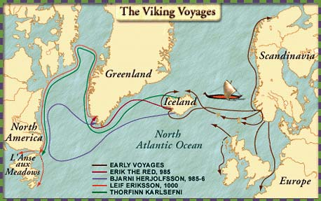

Slide 8
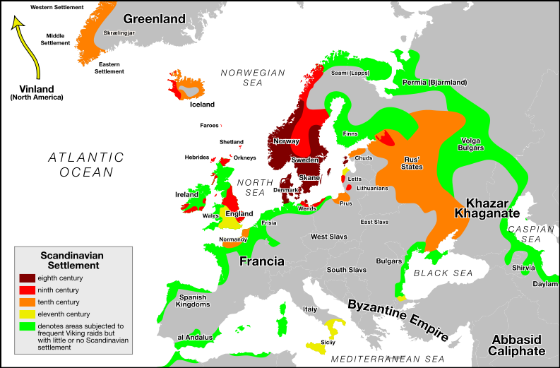

Slide 9
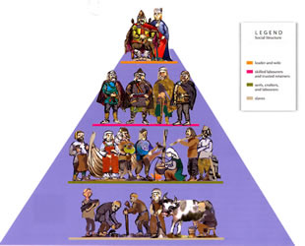
Druzba / A társadalom
sužnji (traell)
svobodni ljudje
poglavarji

Slide 10
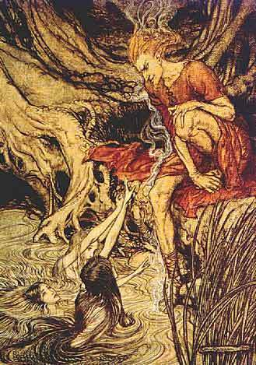
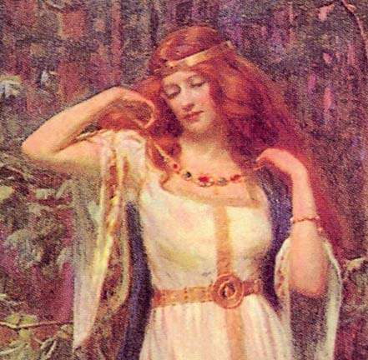
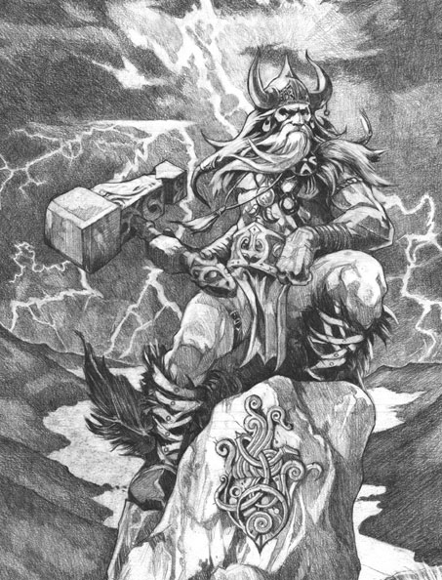
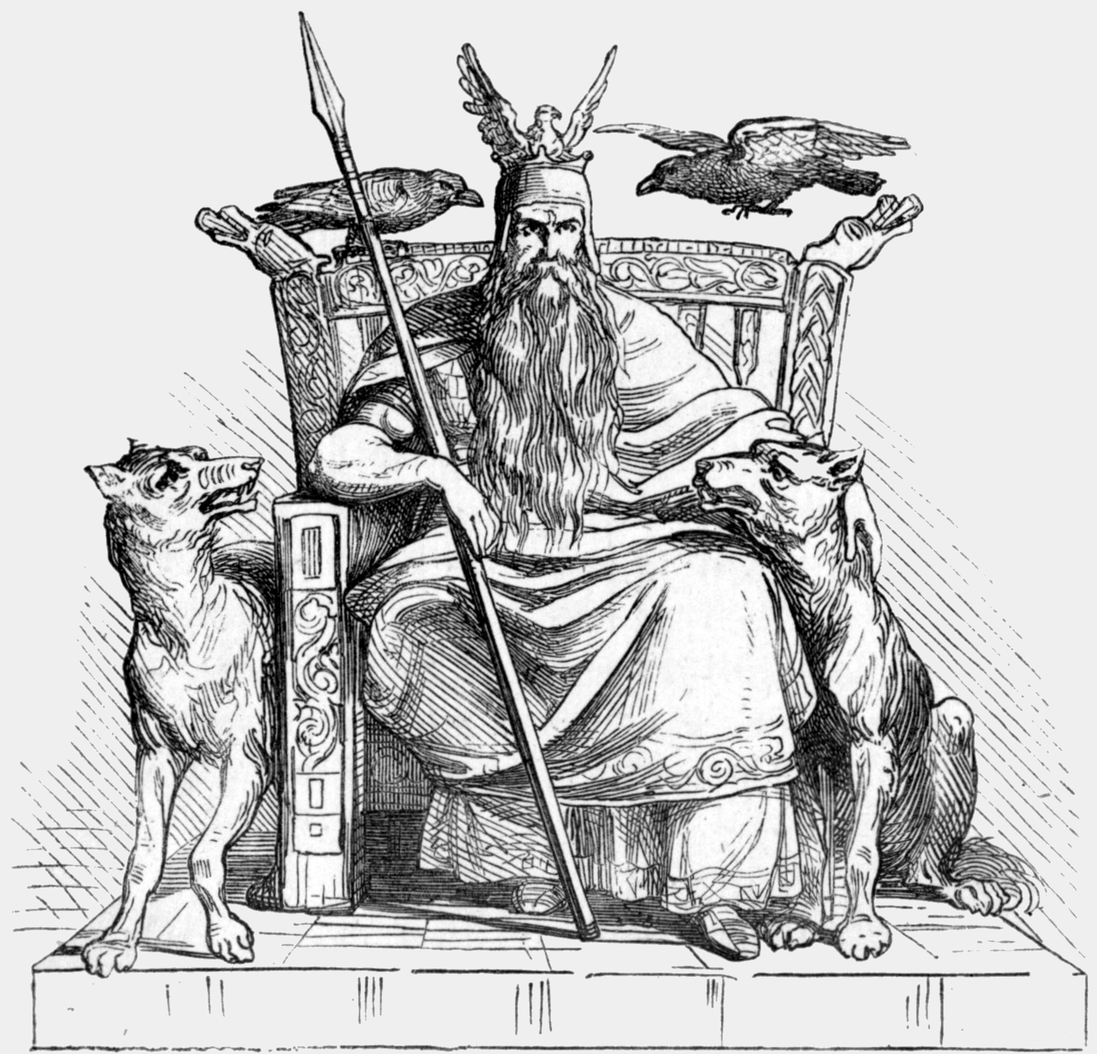
Verovanje & mitologija/ Vallás &mitológia
politeizem
ODIN: vrhovni bog, bog čarovništva, magije, poezije in vojne (žena Frigg, sin Balder)
FREYA: boginja ljubezni in plodnosti (brat dvojček Freyr, njun zaščitni znak divja svinja)
THOR: bog neba, neviht in grmenja
LOKI: ‚nagajiv, sleparski‘ , ljudje mu niso zaupali (ubil naj bi Balderja)

Slide 11
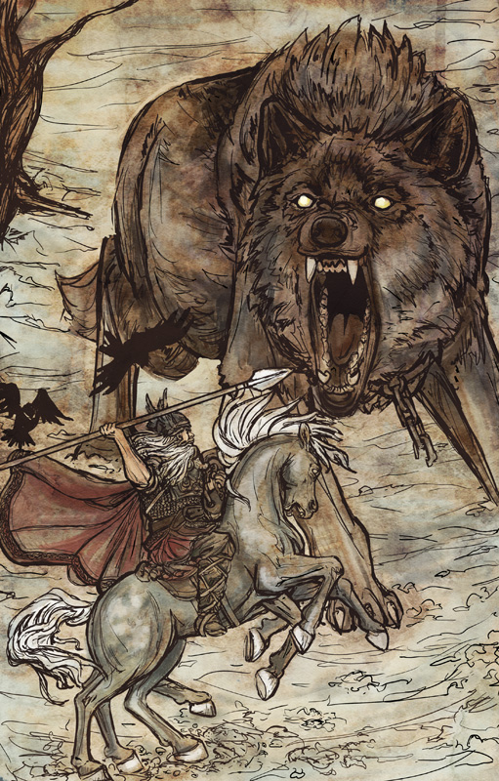
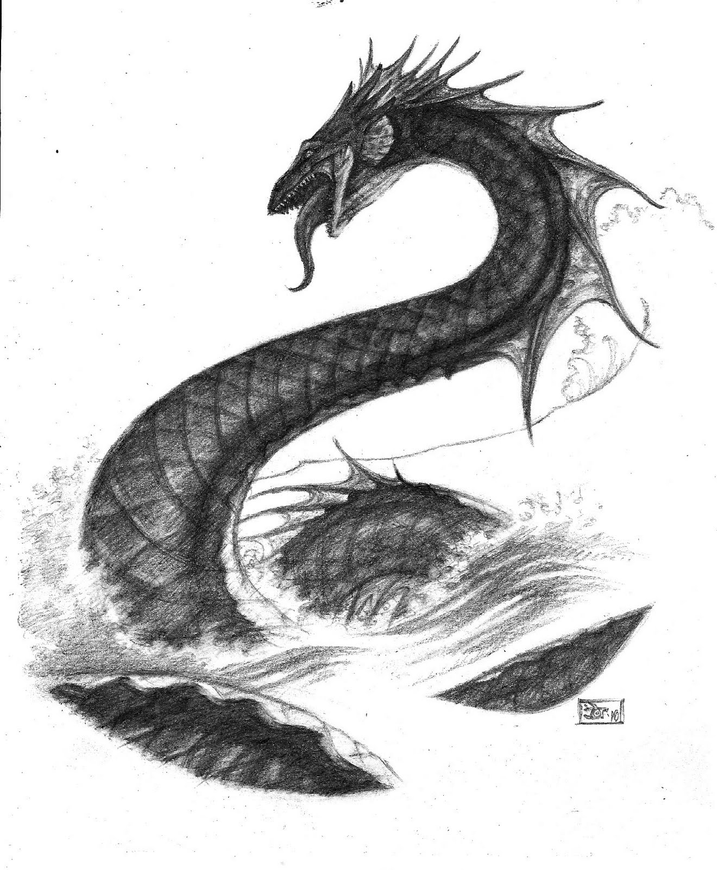
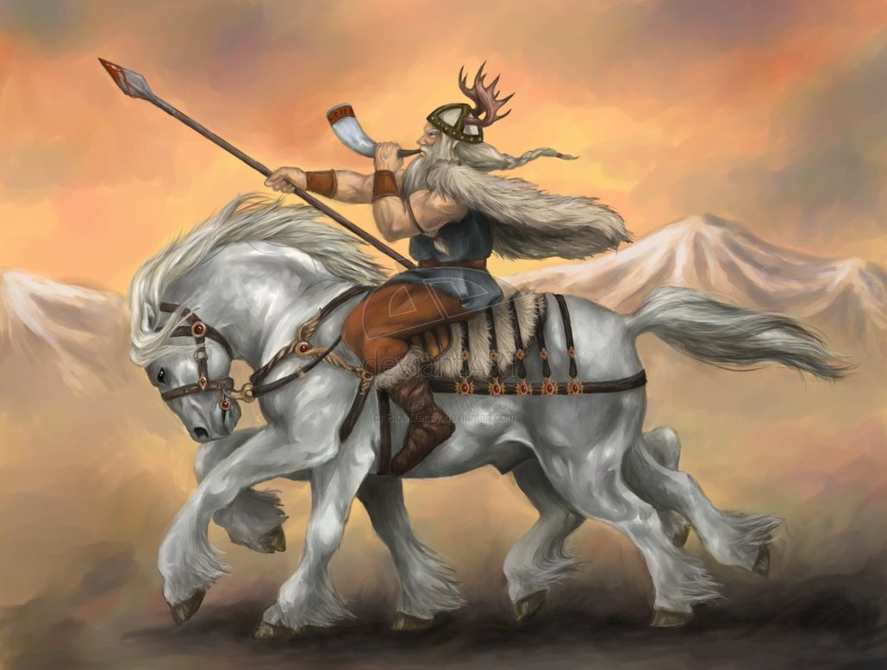
mrtvega človeka so pokopali in nato zažgali vred z njegovo lastnino, bogatejše in vladarje so zažgali na ladji
po smrti Valhalla
bogove so častili ob magičnih drevesih in lesenih templjih
Midgard→ Asgard
verjeli so v trole, zmaje, morske pošasti, demone
njihove pripovedi, zgodbe imenujemo sage

Slide 12
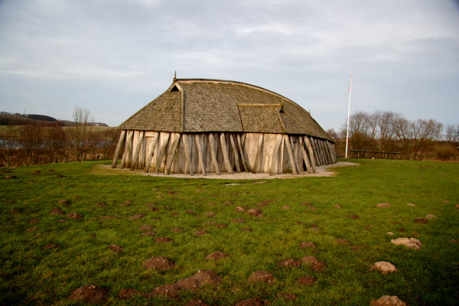
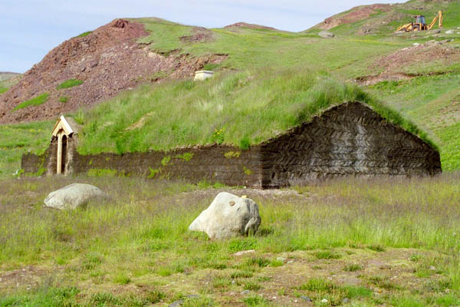
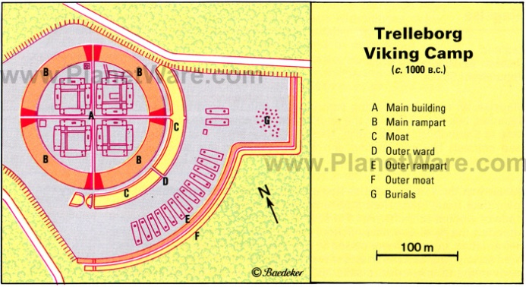
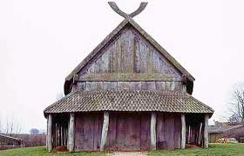
Arhitektura
hiše večinoma iz lesa
vasi so postavljali ob morskem obrežju ali na gozdni jasi

Slide 13
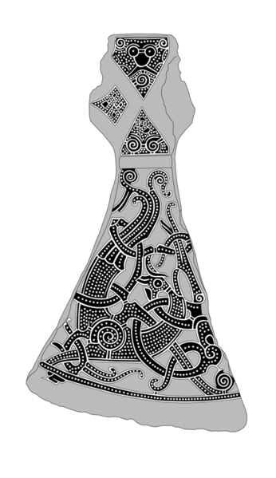
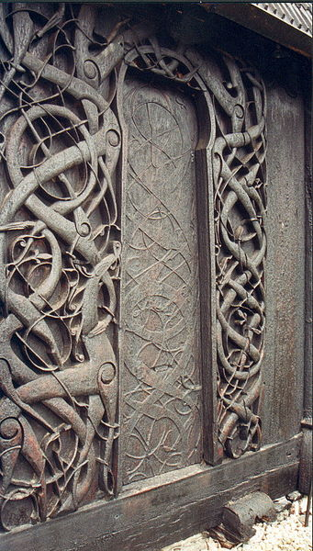
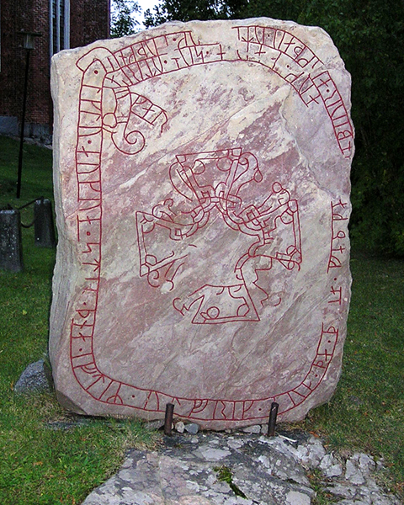
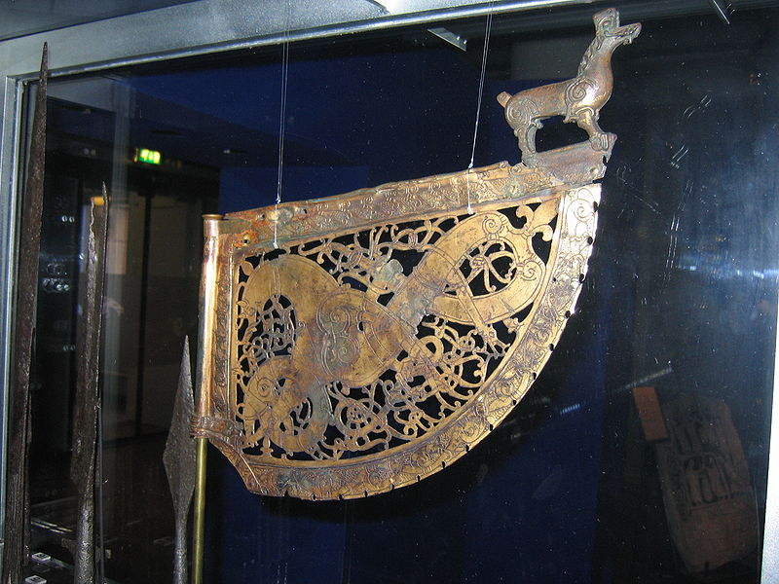
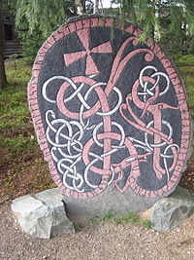
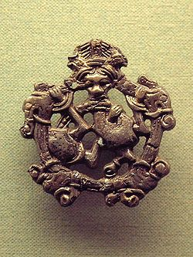
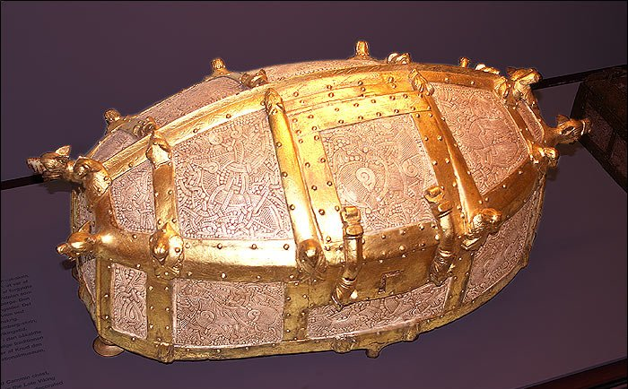
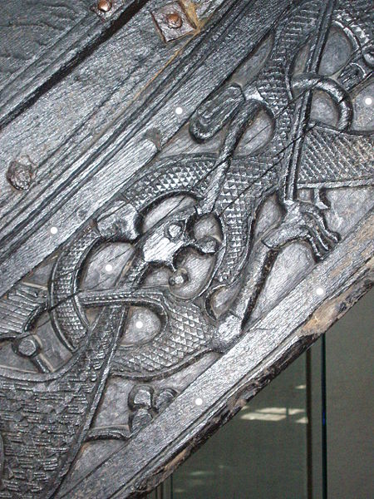
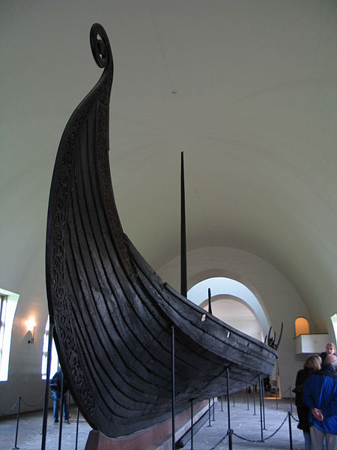
Umetnost/ A művészet
http://www.pinterest.com/thevoiceofboo/scandinavian-viking-art/

